Slide 1
学生教育课件系列PPT课件
ji
ti
rong
yu
gan
集体荣誉感
COLLECTIVE SENSE OF HONOR
集体荣誉感主题教育班会

Slide 2
https://www.PPT818.com/
目 录
CATALOG
01
02
03
04
班级体荣誉感
良好的班级体
班级体凝聚力
一起思考感悟

Slide 3
第一部分
班级体荣誉感
your content is entered here, or by copying your text, select paste in this box and choose to retain only text. your content is typed here, or by copying your text, select paste in this box.

Slide 4
班集体荣誉感
Collective sense of honor
集体荣誉感是集体凝聚力的来源．我们不能说没有集体荣誉感就没有集体，但我们肯定的是没有集体荣誉感会导致集体走向分甭离散.所以集体荣誉感既是集体所必须的，又是集体发展的促动力.
集体有了荣誉，个人也自然就有荣誉。谈到小集体和大集体，还应搞清楚一个问题，那就是如果一个人眼中只能见到小集体，那么论是论非时，就会以自己的小集体的是非而为是非，而不管公理是非，看问题自不准确，这个人也不会有什么大出息。
所以，少年时就应该培养集体思维的能力，培养较强的集体荣誉感，这对成年后能功有所成，能够起很大的作用

Slide 5
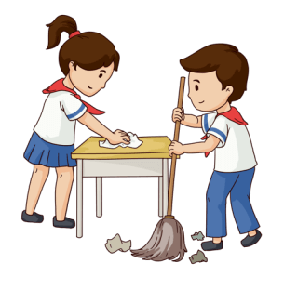
班集体荣誉感
Collective sense of honor
班级荣誉感：“人心齐，泰山移” “独脚难行，孤掌难鸣”
有了集体荣誉感，才会有强烈的责任心
有了集体荣誉感，才会有进取。
有了集体荣誉感，为集体争光
有了集体荣誉感才会有合作
有了集体荣誉感，工作才能不分分内分外，互相协作
集体荣誉感可以创造荣誉，荣誉也可以让个人获得更大的回报

Slide 6
班集体荣誉感
Collective sense of honor
增强主人翁意识
做任何事情前要考虑到，这是自己的班集体，不要置身事外。
集体活动不可少
多参加集体活动，不单单能拉近同学之间的关系，还能有效的融入班集体。
班集体荣誉感的培养在我们学习生活中尤为的重要，同学们设想一下，被其他班级的同学夸赞咱们班时，你是什么心情？而被诋毁时你又是什么心情？，那我们在培养班集体荣誉感使应从什么方面着手？
建立自我管理制度
提高自己的自制力，只有做到严于律己，才可以做到为自己和班集体争光。
融入班集体
我们是一个团队，我们是朝夕相处的一家人，所以我们应该融入到这个大家庭里面，你可以又个性，但不能特立独行。
docerID:327037375

Slide 7
班集体荣誉感
Collective sense of honor
品读小故事
相传，佛祖释迦摩尼考问他的弟子：“一滴水怎样才能不干涸？”弟子回答不上来，释迦摩尼说：“把它放到大海里去。”是的。一滴水可闪闪发光，晶莹如珠，可是一经风吹日晒，马上会干涸，会消失得无影无踪。雷锋曾经说过：“一滴水只有把它放在大海里，才永远不会干涸，一个人只有当它把自己和集体事业融合在一起的时候，才能有力量！”
在集体的江河湖海中，个人就成为它们中间的一滴水珠。滴滴水珠汇成江河，不仅能永远存在，而且体现出自己的价值，所以——个人的归宿是集体！俗话说：“人心齐，泰山移。”集体的成功，也往往凝聚着许多人的心血。一个良好的集体，靠每一个成员的共同努力，集体的荣辱与个人命运息息相关，所以集体荣誉高于一切！！
01
02

Slide 8
第二部分
良好的班级体
your content is entered here, or by copying your text, select paste in this box and choose to retain only text. your content is typed here, or by copying your text, select paste in this box.

Slide 9
良好的班集体
Collective sense of honor
良好的班集体
社会在发展，教育在进步，评价班集体的也不能一成不变，要与时俱进。我认为优秀班集体的评价标准不仅仅是成绩优秀，还应有以下几个方面。
要有明确的奋斗目标
要有明确的奋斗目标
要有明确的奋斗目标
要有正确的舆论导向
要有独特的班级文化

Slide 10
良好的班集体
Collective sense of honor
我们应该定一个目标，然后同学们一起朝着这个目标前进！
任何一个好的集体都应有组织性纪律性，班主任也不例外，一个良好的班级体健康的运转与学生有较强的组织性纪律性是分不开的。
组成了分工明确、互相配合的学生干部队伍。学生干部是班主任的有力助手，学生干部在工作中能够不断提高自身修养，并努力使自己成为对集体有更大贡献的一员。
集体成员都呈现出蓬勃向上的趋势，学习风气浓厚，有正确舆论和良好的班风 ，同学们积极树立集体主人翁思想。
班级是学习活动的场所，应该自己的文化，班级文化是我们平时学习生活的表现。
Notes:
https://www.ypppt.com/

Slide 11
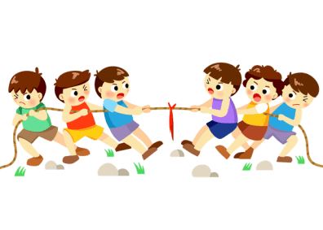
良好的班集体
Collective sense of honor
品读小故事
一天，梭子鱼、虾和天鹅，出去把一辆小车从大路上拖下来。三个家伙一起负起了沉重的担子，它们用足劲儿，身上青筋暴起，但是无论它们怎么拖呀拽呀，小车还是在老地方一点儿也没有移动。这并不是因为小车重得动不了，而是另有缘故：
天鹅使劲往上向天空提升，虾一步一步向后倒退，梭子鱼又朝着池塘拉去。我们作为一个集体，我们需要做到心往一处想，劲往一处使，只有大家的共同努力，才可以让我们的班集体更加优秀，让我们每一个人更加优秀。

Slide 12
第三部分
班级体凝聚力
your content is entered here, or by copying your text, select paste in this box and choose to retain only text. your content is typed here, or by copying your text, select paste in this box.

Slide 13
班集体凝聚力
Collective sense of honor
班集体凝聚力
凝聚力是指群体成员之间为实现群体活动目标而实施团结协作的程度，所谓群体是指人的集合，包括家庭、朋友、单位、集体、阶级、民族、国家等等。
什么是班集体的凝聚力？
班集体的凝聚力表现是什么呢？
怎样建立起一个有凝聚力的班集体呢？
流沙不能聚成塔，建材的团结才能建起巍峨的大厦。

Slide 14
班集体凝聚力
Collective sense of honor
NO.01
爱这个集体。 我们的每一份付出都给了这个集体，每一份荣誉都来自这个集体。爱集体，是维护集体荣誉和利益的前提，只有爱集体才能形成一个和谐的学习氛围，每个人才能开开心心快快乐乐的学习。
NO.02
爱身边的每一个人。做事多为他人着想，遇事多做换位思考。不能我行我素，以自我为中心把自己的利益放在第一位。要多看到别人身上的优点，多找自己身上的缺点。
NO.03
做好身边的每一件事。如认真打扫卫生、不损坏公物、不在校园追逐打闹等等，要以最礼貌的方式同他人交往，尊重他人，要注重自己的一言一行，拒绝脏话，增强自己的集体荣誉感，时时做到自己心中有班级，心中有学校，始终做到集体高于个人。

Slide 15
班集体凝聚力
Collective sense of honor
如何提升班级凝聚力
1
1
01
分工明确，让更多的人参与到管理中。
02
人为的建立更多的聚合机会。
1
1
03
合理利用现有的朋友网加深大家的关系。
04
我认为最重要的一点。尊重集体里的每一个人。

Slide 16
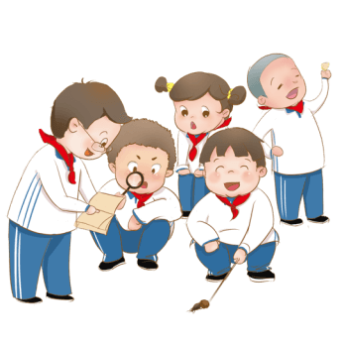
班集体凝聚力
Collective sense of honor
我可以为自己班级做什么
做力所能及的事，积极完成
认真学习，不拉低班级平均分；
积极参加课外活动比赛，为班增光
更好发挥带头作用，敢为人先，带动班集体积极向上；
做好自己的职责（学习、卫生、纪律、跑操等检查）
在学习上能帮助同学的尽量帮助，多为班出谋献策；
互相帮助，共同进步，形成团结友爱的班风；
组织、筹办一些学科比赛，提高学习氛围；

Slide 17
第四部分
一起思考感悟
your content is entered here, or by copying your text, select paste in this box and choose to retain only text. your content is typed here, or by copying your text, select paste in this box.

Slide 18
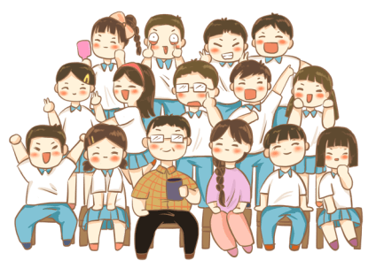
一起思考感悟
Collective sense of honor
思考回答问题
１.班级可以使我们（ ）
①获得知识 ②陶冶情操 ③培养性格 ④拓展视野 ⑤增长能力
Ａ.②③ Ｂ.④ Ｃ.①②③④⑤ Ｄ.①②③④
2.下列属于良好班级对学生成长的积极影响是（ ）
①有助于形成集体主义精神 ②.有助于形成义务感，责任感，主动精神 ③有助于形成良好的组织纪律性 ④有助于培养奋发向上的情操 ⑤有助于领导才能的发掘
Ａ①②③④⑤ Ｂ①②③④ Ｃ②③④⑤ Ｄ①③④⑤

Slide 19
一起思考感悟
Collective sense of honor
思考回答问题
3.一个有凝聚力的班集体的形成，依靠（ ）
①部分成员的团结与奉献 ②全体成员的团结友爱，互相帮助 ③大部分成员的互相激励，积极向上 ④全体成员的互相激励，积极向上
Ａ.①③ Ｂ.①② Ｃ.③④ Ｄ.②④
4.下列说法错误的是（ ）
Ａ.集体的荣誉会给人带来自豪感，归属感，形成向心力，亲和力
Ｂ.集体的荣誉需要每个同学的责任感，需要大家自觉维护
Ｃ.个人行为如果危害小，不会损害集体的利益
Ｄ班集体荣誉感是个人与集体，小集体与大集体之间的关系在同学们头脑中的反映

Slide 20
一起思考感悟
Collective sense of honor
细读感悟
不管一个人多么有才能，但是集体常常比他更聪明和更有力。
——奥斯特洛夫斯基
每个人应该遵守生之法则，把个人的命运联系在民族的命运上，将个人的生存放在群体的生存里。
—— 巴金
个人如果但靠自己，如果置身于集体的关系之外，置身于任何团结民众的伟大思想的范围之外，就会变成怠惰的、保守的、与生活发展相敌对的人。
—— 高尔基
活着，为的是替整体做点事，滴水是有沾润作用，但滴水必加入河海，才能成为波涛。
——谢觉哉
我们爱我们的民族，这是我们自信心的泉源。
——周恩来
我们知道个人是微弱的，但是我们也知道整体就是力量。
——马克思

